Slide 1
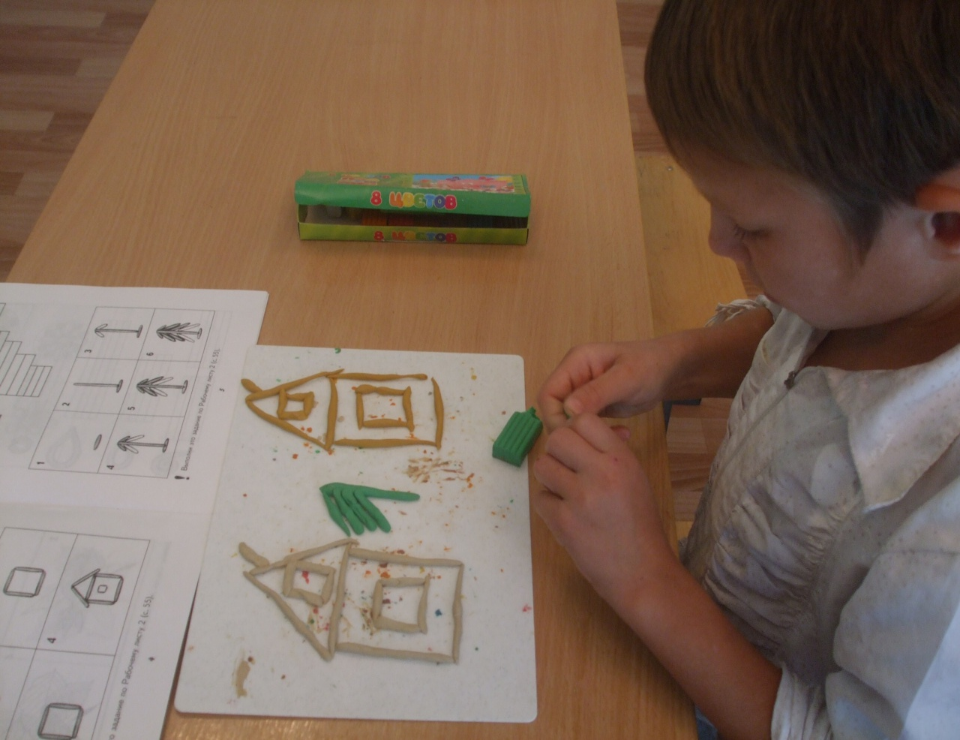
Тема: «Коррекция общей и мелкой моторики у старших дошкольников с общим недоразвитием речи в процессе непосредственной образовательной деятельности»
Выполнила:
Учитель – логопед МКДОУ № 20
г. Аши
Устюгова Юлия Станиславовна

Slide 2
Содержание.
Введение.
Глава 1. Процесс психомоторного развития детей в норме.
1.1.Особенности развития моторики детей в норме.
1.2.Закономерности развития пальчиковой моторики.
Глава 2. Особенности формирования моторики у детей с общим недоразвитием речи.
2.1.Психолого – педагогическая характеристика речи детей с общим недоразвитием речи.
2.2.Особенности развития общей и мелкой моторики у детей с общим недоразвитием речи.
2.3.Механизмы нарушения моторных зон.
Глава 3. Диагностика общей и мелкой моторики детей с общим недоразвитием речи.
3.1.Исследование движений и действий.
3.2.Методика обследования общей моторики.
3.3.Методика обследования мелкой моторики.
3.4.Сравнительный анализ состояния моторики детей с нормой и
с общим недоразвитием речи.
Глава 4. Система коррекционной работы по формированию общей и мелкой моторики у старших дошкольников с общим недоразвитием речи. (В процессе образовательной деятельности).
4.1. Коррекция общей моторики у детей с общим недоразвитием речи.
4.2. Развитие пальчиковой моторики детей с общим недоразвитием речи.
Раннее психомоторное развитие.
Система игр и упражнений по развитию общей и мелкой моторики.
Заключение.
Литература.

Slide 3
Введение.
Актуальность. Развитие мелкой моторики руки является важным моментом в коррекционной работе со старшими дошкольниками с общим недоразвитием речи.
Так, на основе проверенных опытов и обследования большего количества детей были выявлены следующие закономерности: если развитие движений пальцев рук соответствует возрасту, то и речевое развитие в пределах нормы. Если же развитие движений пальцев рук отстает, то задерживается и речевое развитие.

Slide 4
Объект исследования.
Общая и мелкая моторика у детей с общим недоразвитием речи.
Предмет исследования.
Процесс коррекции общей и мелкой моторики у старших дошкольников с общим недоразвитием речи.

Slide 5
Гипотеза исследования.
Коррекция общей и мелкой моторики у старших дошкольников с общим недоразвитием речи будет проходить более успешно при использовании специальной коррекционной системы работы по формированию общей и мелкой моторики у детей с общим недоразвитием речи.

Slide 6
Сотрудники Института физиологии детей и подростков АПН установили, что уровень развития речи детей находится в прямой зависимости от степени сформированности движений пальцев рук.
( М.И.Кольцова)
М.И.Кольцова пришла к заключению, что формирование речевых областей совершается под влиянием кинестетических импульсов, а также от пальцев.
Этот факт должен использоваться в работе с детьми, где имеется отставание, задержка развития моторной стороны речи. Проведение пальчиковой гимнастики с учащимися играет положительную роль в коррекции системного недоразвития речи.
Развитие мелкой моторики способствует развитию высших корковых функций, а это также способствует развитию речи дошкольников. Поэтому дифференцировка движений пальцев и кисти рук является важнейшим фактором, стимулирующим речевое развитие ребенка. Это способствует развитию артикуляционных движений, подготовки кисти руки к письму. Формирование мелкой моторики является мощным средством, повышающим работоспособность коры головного мозга, стимулирующим развитие мышления ребенка.
Работу по развитию движений пальцев и кисти рук следует проводить систематически по 5 - 10 мин. на каждом занятии
Вначале дети испытывают затруднения в выполнении многих упражнений. Поэтому необходимо отрабатывать упражнения постепенно.

Slide 7
Основные цели данной работы:
1). Дать теоретическое обоснование важности развития пальчиковой моторики и речи детей с общим недоразвитием речи.
2). Выявить закономерности психомоторного и речевого развития детей с общим недоразвитием речи.
3). Научиться планировать коррекционно- педагогическую работу с детьми с общим недоразвитием речи.
4). Правильно диагностировать уровень развития общей и мелкой моторики.
5). Систематизировать практический материал по коррекции психомоторного
развития детей с общим недоразвитием речи (игры, упражнения, спец. приемы).

Slide 8
Общие недостатки в развитии общей и мелкой моторики пальцев рук у детей с ОНР
нарушение точности и плавности движений;
неудержание поз;
ошибки в пространственной координации;
нарушение темпа воспроизведения ритмического рисунка;
нарушение количества элементов в рисунке;
напряженность, скованность движений;
нарушение переключения с одного движения к другому;
наличие синкенезий, гиперкинезов;
наличие тремора;
нарушение синхронности в выполнении движений;
недифферинцированность движений.
нарушения контроля за собственными действиями;
трудности переключения;
явления зеркальности;
асинхронность движения;
трудности переноса позы справа на лево.

Slide 9
Основными задачами по развитию пальчиковой моторики является:
развитие статических, изолированных движений;
развитие координации движений;
развитие двигательной памяти;
развитие предметных действий;
развитие пространственной координации;
развитие позы кисти руки;
развитие произвольной моторики пальцев рук;
развитие тонко координированных движений пальцев рук; развитие динамического и конструктивного праксиса;
развитие зрительно - пространственной координации в пространстве;
развитие сенсомоторики (согласованности движений руки и глаза).

Slide 10
Вывод:
Итак, проведение педагогам основных путей развития и совершенствования общей и тонкой моторики позволяет:
Регулярно, опосредованно стимулировать действие речевых зон коры головного мозга, что положительно сказывается на исправлении речи детей.
Совершенствовать внимание и память – психические процессы, тесно связанные с речью.
Облегчить дошкольникам усвоение навыков письма.

Slide 11
Диагностика общей и мелкой моторики старших дошкольников с общим недоразвитием речи.
Выводы.
У старших дошкольников трудности в нахождении отдельных поз, наличие персевераций, не всегда точно передают идеи жеста, действия. Наблюдается способность к переключению с одного движения на другое, но с ошибками. Не все дети могут передать действия. Слабо сформирован контроль за своими действиями.
У большинства детей с нарушенным речевым развитием наблюдаются трудности переноса поз справа налево, трудности переключения, персеверации, длительный поиск поз, трудности выполнения заданий левой и правой рукой, перенос позы с одной руки на другую.
У детей также наблюдается затруднение в пространственной ориентировке рук, явление зеркальности. Нет дифференцированности движений пальцев рук, координация движений пальцев рук снижена. У некоторых детей наблюдается оптико - пространственные дефекты.
Мелкая моторика детей дошкольного возраста развита слабо, что требует большую коррекционную работу.

Slide 12
Сравнительный анализ состояния моторики детей с общим недоразвитием речи и нормальным речевым развитием. Таблица № 1
Приемы | Дети с нормой | Дети с общим недоразвитием речи
1.Исследование двигательной памяти, переключаемости движений и самоконтроля при выполнении двигательных проб. | Последовательное выполнение движений | Нарушение последовательности выполнения движений
2.Исследование произвольного торможения движений. | Соответствие двигательной реакции сигналу | Снижена плавность и точность движений обеих ног
3. Исследование статической координации движений. | Удержание позы свободное | Удержание позы с напряжением
4. Исследование динамической координации движений. | Выполняется верно | Чередование шага и хлопка не удается
5.Исследование пространственной организации двигательного акта. | Верное выполнение | Неуверенность выполнения
6. Исследование темпа. | Темп нормальный | Темп замедленный
7. Исследование ритмического чувства. | Воспроизводит ритмический рисунок | Ошибки при воспроизведении ритмического рисунка

Slide 13
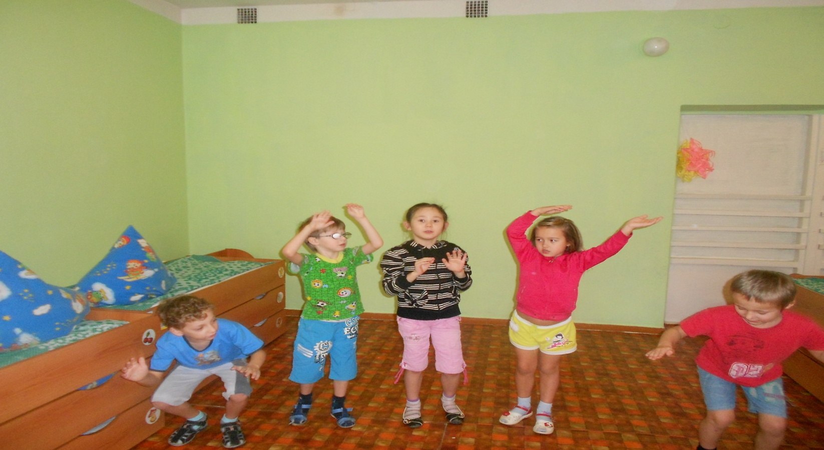
Вывод:
Таким образом, выявлена закономерность, чем больше речевой дефект, тем больше недостатков в развитии общей и мелкой моторики. У детей с нормальным речевым развитием уровень развития общей моторики выше, чем у детей с общим недоразвитием речи.

Slide 14
Таблица № 2
Выводы: трудности выполнения проб, нарушена переключаемость, невыполнение отдельных проб, наличие синкенезий.
Приемы | Дети с нормой | Дети с общим недоразвитием речи
1. Исследование статической координации движений. | Плавное, точное выполнение проб | Напряженность, скованность движений, невозможность удержания созданной позы
2.Исследование динамической координации движений. | Одновременное выполнение проб обеими руками, свободное удержание созданной позы | Нарушение темпа выполнения, наличие синкенезий, невыполнение отдельных движений

Slide 15
Система коррекционной работы по формированию общей и мелкой моторики старших дошкольников с общим недоразвитием речи. (В процессе образовательной деятельности).
Коррекция общей моторики ОНР.
Задачи развития общей моторики.
– Развитие статических, изолированных движений.
– Развитие координации движений.
– Развитие двигательной памяти.
– Развитие символического праксиса.
–Развитие предметных действий.
– Развитие пространственных действий.

Slide 16
Игры и упражнения по развитию общей моторики.
1. Двигательные упражнения: встать, ноги на ширине плеч, руки опущены, ладони обращены вперед. На медленный вдох руки плавно разводятся в стороны и вверх, на выдохе опускаются вдоль тела ладонями вниз.
2. Обучение релаксации: игра «Огонь и лед» включает в себя попеременное напряжение и расслабление всего тела. Дети выполняют упражнение, стоя в кругу. По команде педагога «Огонь!» дети начинают интенсивное движение всем телом. А по команде «Лед!» застывают в том положении, в котором их застала команда, напрягая все тело.
3. Стимулирующее упражнение, повышающее энергетический потенциал: руки вытянуты вперед, ладони сжаты в кулак, резкие хлопки выполняются кулаками, сначала ориентированными тыльной стороной вверх, а затем – вниз (во время удара должно происходить полное совмещение боковых поверхностей сжатых кулаков).

Slide 17
4. Дыхательные упражнения:
Встать, ноги на ширине плеч, руки опущены, ладони обращены вперед. На быстрый вдох руки притягиваются к подмышкам ладонями вверх. На медленный выдох руки опускаются вдоль тела ладонями вниз.
5. Дыхательные упражнения:
Встать ноги вместе, руки опущены. На вдохе медленно поднять расслабленные руки вверх, постепенно растягивая все тело и напрягая его в струнку, не отрывая пятки от пола. На выдохе постепенно расслабить тело, опустить руки и согнуться в пояснице. Вернуться в исходное положение.
6. Стимулирующее упражнение
– Дети располагают свои ладони перпендикулярно друг другу и резко хлопают так, чтобы местом соприкосновения были углубления между запястьем и нижней частью ладони.
– То же самое, но место соприкосновение –– внешняя сторона запястья.
7. Упражнение на повышение устойчивости: «Представьте, что мы на корабле, начался шторм, и корабль раскачивает из стороны в сторону» (дети стоят свободно, ноги на ширине плеч; перенести вес на правую ногу, почувствовав изменения; приподнять левую ногу, не теряя равновесия; вернуться в исходное положение. То же самое выполнить на другой ноге, сосредоточить внимание на собственном теле).

Slide 18
Направления коррекционной работы по развитию общей моторики.
1. Научить детей ходить в определенном направлении (по прямой, по кругу) под заданный ритм.
2. Научить детей подниматься на 2-3-4 ступеньки с помощью взрослых, а затем самостоятельно.
3. Научить детей спускаться с лестницы шагом, а затем небольшими прыжками.
4. Научить детей стоять попеременно на правой (левой) ноге.
5. Научить детей подпрыгивать на 2-х, затем на правой, левой ноге.
6. Научить детей попеременно вставать, приседать под счет.
7. Научить детей поднимать руки вверх, вперед, в стороны, на пояс; вытягивать руки вперед; отставить ногу в сторону; опустить голову вниз; наклоны вперед в сторону, назад; левую руку к плечу: правую – на голову; выставить правую ногу вперед, на пятку, на носок по стене.
8. Научить детей ловить мяч после удара по полу, по стене.
9. Научить детей ловить мяч после нескольких ударов об пол (удары об пол левой, правой рукой попеременным чередованием).
10. Научить детей перекатывать (перебрасывать) мяч с одной руки на другую.
11. Научить детей перекатывать (перебрасывать) мяч с одной руки на другую.
12. Научить детей передачам мячей с небольшого расстояния в шеренгах.
13. Научить детей расстегивать и застегивать пуговицы на пальто, платье, кофточке, штанишках (зайти перейти к кукольным вещам).
14. Научить детей отжимать и разжимать кулаки.
15. Используя ленты, а потом веревочку, научить детей завязывать узел, бант.
16. Научить детей сильно сжимать одну руку другой, пожимать папину, мамину руки.
17. Научить детей поочередно сгибать и разгибать пальцы правой левой руки, делать решетку из пальцев.
18. Научить детей поочередно соединять большой палец и указательный, средний, безымянный, мизинец.
19. Научить детей ритмично выполнять движения «ладонь – кулак - ладонь»:

Slide 19
Система игр и упражнений по развитию мелкой моторики.
Пальчиковые игры и упражнения.
Лесенка.
К кончику большого пальца левой руки прикладывается кончик указательного пальца левой руки. Затем кончик указательного пальца левой руки соединяется с кончиком большого пальца правой руки. Далее все движения повторяются. Движения начинаются на уровне груди, а затем руки поднимаются все выше и выше.
Игру можно проводить также большими пальцами и средними пальцами, большими и указательными пальцами.
Оса.
Поднять правую руку, сжатую в кулак, а затем выпрямить указательный палец и вращать им;
то же упражнение проводится указательным пальцем левой руки;
одновременные движения указательных пальцев обеих рук (осы).
Коза и козлята.
Вытянуть указательный палец и мизинец левой руки;
То же движение выполняется пальцами левой руки;
То же движение выполняется пальцами обеих рук.

Slide 20
Пальчики «здороваются».
Кончик большого пальца левой руки «здоровается», поочередно касается кончиков указательного, среднего, безымянного пальцев этой же руки;
то же упражнение выполняется пальцами правой руки;
то же упражнение выполняется одновременно пальцами левой и правой руки;
пальцы левой руки поочередно «здороваются» с пальцами правой руки (большой с большим, указательный с указательным и т. д.).
Пальчики в лесу.
Дети держат перед собой левую, а затем правую руку ладонью к себе.
1,2,3,4,5,
Вышли зайчики гулять.
Это пальчик гриб нашел. (Загибают мизинец.)
Этот пальчик чистить стал. (Загибают безымянный палец.)
Этот резал. (Загибают средний палец.)
Этот ел. (Загибают указательный палец.)
Ну, а этот лишь глядел. (Загибают большой палец и щекочут ладошку.)
Этот пальчик.
Дети сгибают пальцы левой руки в кулак.
Этот пальчик – дедушка. (Разгибают большой палец.)
Этот пальчик – бабушка. (Разгибают указательный палец.)
Этот пальчик – папочка. (Разгибают средний палец.)
Этот пальчик – мамочка. (Разгибают безымянный палец.)
Этот пальчик – наш малыш. (Разгибают мизинец.)
Далее игра повторяется с движениями пальцев правой руки.
Дети заучивают стихотворение наизусть и сопровождают движения пальцев соответствующим текстом стихотворения.

Slide 21
Пальчиковые упражнения для развития кинестетических ощущений.
Рекомендуются задания на воспроизведение положений пальцев, первоначально заданные логопедом.
Ребенок закрывает глаза, логопед ставит его пальцы в определенное положение. Затем ребенок воспроизводит это положение другой рукой или той же рукой после определенной паузы. С целью развития ручной моторики используются так же упражнения, сопровождающиеся стихотворениями, известные пальчиковые игры.
Дети складывают пальцы обеих рук.
Кто приехал? (быстро хлопают кончиками больших пальцев)
Мы, мы, мы! (кончики больших пальцев прижаты друг к другу,
Мама, мама, это ты (хлопают кончиками больших пальцев)
Да, да, да! (хлопают кончиками указательных пальцев)
Папа, папа, это ты? (хлопают кончиками больших пальцев)
Да, да, да! (хлопают кончиками средних пальцев)
Братец, братец, это ты? (хлопают кончиками больших пальцев)
Да, да, да! (хлопают кончиками безымянных пальцев)
Ах, сестричка, это ты! (хлопают кончиками больших пальцев)
Да, да, да! (хлопают кончиками мизинцев)
Все мы вместе, да, да, да! (хлопают всеми пальцами)
Сидит белка.
Дети поднимают левую, а затем правую руку ладонью к себе.
Сидит белка на тележке
Продает она орешки
Лисички – сестрички, (загибают большой палец правой руки)
Воробьи, синички, (загибают указательный, средний палец)
Мишке толстопятому, (загибают безымянный палец)
Заиньке усатому (загибают мизинец)

Slide 22
Использование видов самомассажа по развитию мелкой моторики.
На основе рекомендаций А.А.Бирюкова были разработаны три комплекса упражнения самомассажа:
1. Самомассаж тыльной стороны кистей рук.
2. Самомассаж ладоней.
3. Самомассаж пальцев рук.

Slide 23
Приведем примеры упражнений каждого из трех комплексов:
1. Дети действуют подушечками четырех пальцев, которые устанавливаются у оснований пальцев тыльной стороны массируемой руки, и пунктирными движениями вперед- назад, смещая кожу примерно на 1 см, постепенно передвигают их к лучезапястному суставу (пунктирное движение)
Утюг
Утюгом разгладим складки, будет все у нас в порядке.
Перегладим все штанишки зайцу, ежику и мишке.
2. Ребром ладони дети имитируют «пиление» по всем направлениям тыльной стороны кисти руки («прямолинейное» движение). Кисть и предплечье располагаются на столе, дети сидят.
Пила
Пили, пила, пили пила! Зима холодная пришла.
Напили нам дров скорее, печь истопим, всех согреем!
3. Основанием кисти делаются вращательные движения в сторону мизинца:
Тесто
Тесто месим, тесто мнем, пирогов мы напечем
И с капустой, и с грибами. – Угостить вас пирогами?
4. Самомассаж кисти руки со стороны ладони. Кисть и предплечье располагаются на столе или на колене, дети сидят. Поглаживание.

Slide 24
Заключение.
Развитие тонких движений пальцев признано педагогами, практически в любом дошкольном образовательном учреждении.
Собственный сравнительный анализ детей с ОНР и нормальным речевым развитием показывает прямую закономерность развития речи и руки. Из этого следует, что если развитие движений пальцев соответствует норме, то и уровень развития речи тоже в норме, если же развитие пальцев рук отстает - отстает и развитие речи, хотя и общая моторика может и не страдать. Результаты исследований целиком подтверждают эти закономерности. Недостатки развития моторики детей с недоразвитием речи вызывают недоразвитие речевой деятельности, а очень часто и интеллектуальной.

Slide 25
Вывод:
Поэтому основная задача учителя-логопеда - развитие общей и пальчиковой моторики детей с недостатками речи.
Таким образом эффективность коррекционной работы зависит от того насколько соблюдаются условия: систематичность проведения, распределения занятий в порядке нарастающей сложности, чередования и вариативности упражнений. Также эффективность коррекционной работы зависит от учёта индивидуальных особенностей развития общей и мелкой моторики каждого ребёнка, которые выясняются в результате обследования.
Коррекционная работа по развитию моторных функций ведется как индивидуально, так и фронтально. Как на логопедических занятиях, так и на других занятиях: Коммуникация. Раз. речи, Коммуникация. Познание, ФЭМП, ИЗО, труд, ритмика, физкультура и других.
Развитие моторных функций проходит «красной нитью» по всему образовательному процессу старших дошкольников с общим недоразвитием речи.

Slide 26
Список литературы.
Аксенова М.И. Формирование тонких движений пальцев рук у детей с фонетико-фонематическим недоразвитием речи, Горький, 1988 год.
Если ваш ребенок – левша. И. Макарьев. С. – П. 1995 г.
Играем, слушаем, подражаем – звуки получаем. В Цвынтарный.С. – П. 2000г.
Игры и игровые упражнения для развития речи. Г. С. Швайко.М. 1983г.
Коррекционное обучение и воспитание детей 5 летнего возраста с ОНР
Т.Б.Филичева, Г.В.Чиркина Москва 1991 г.
6. Коррекционная работа воспитателя в подготовительной логопедической группе. В. В. Коноваленко. М. 1998г.
7. Логопедия под редакцией профессора Л.С.Волковой Москва «Просвещение» 1989 г.
8 Логопедия. (учебник для вузов) Москва «Владос» 1998 г.
9. Логопедическая работа в коррекционных классах Р.И.Лалаева
Москва «Владос» 1998 г.
10. Логопедия. Е. Н. Краузе. С. – Петербург, 2003 г
11. Логопедия О.В.Правдина Издательство «Просвещение» Москва 1969 г.
12. Логопедическая ритмика Н.А.Рычкова Москва 1998 г.
13. Логопедическая работа в специальном детском саду. Т. Б. Филичева, Н. А. Чевелева. М. 1987
14. Очерки по патологии речи и голоса. Под редакцией С.С.Ляпидевской
15. Подготовка к школе детей с недостатками речи Г.А.Каше. Москва «Просвещение» 1985 г.

